Slide 1
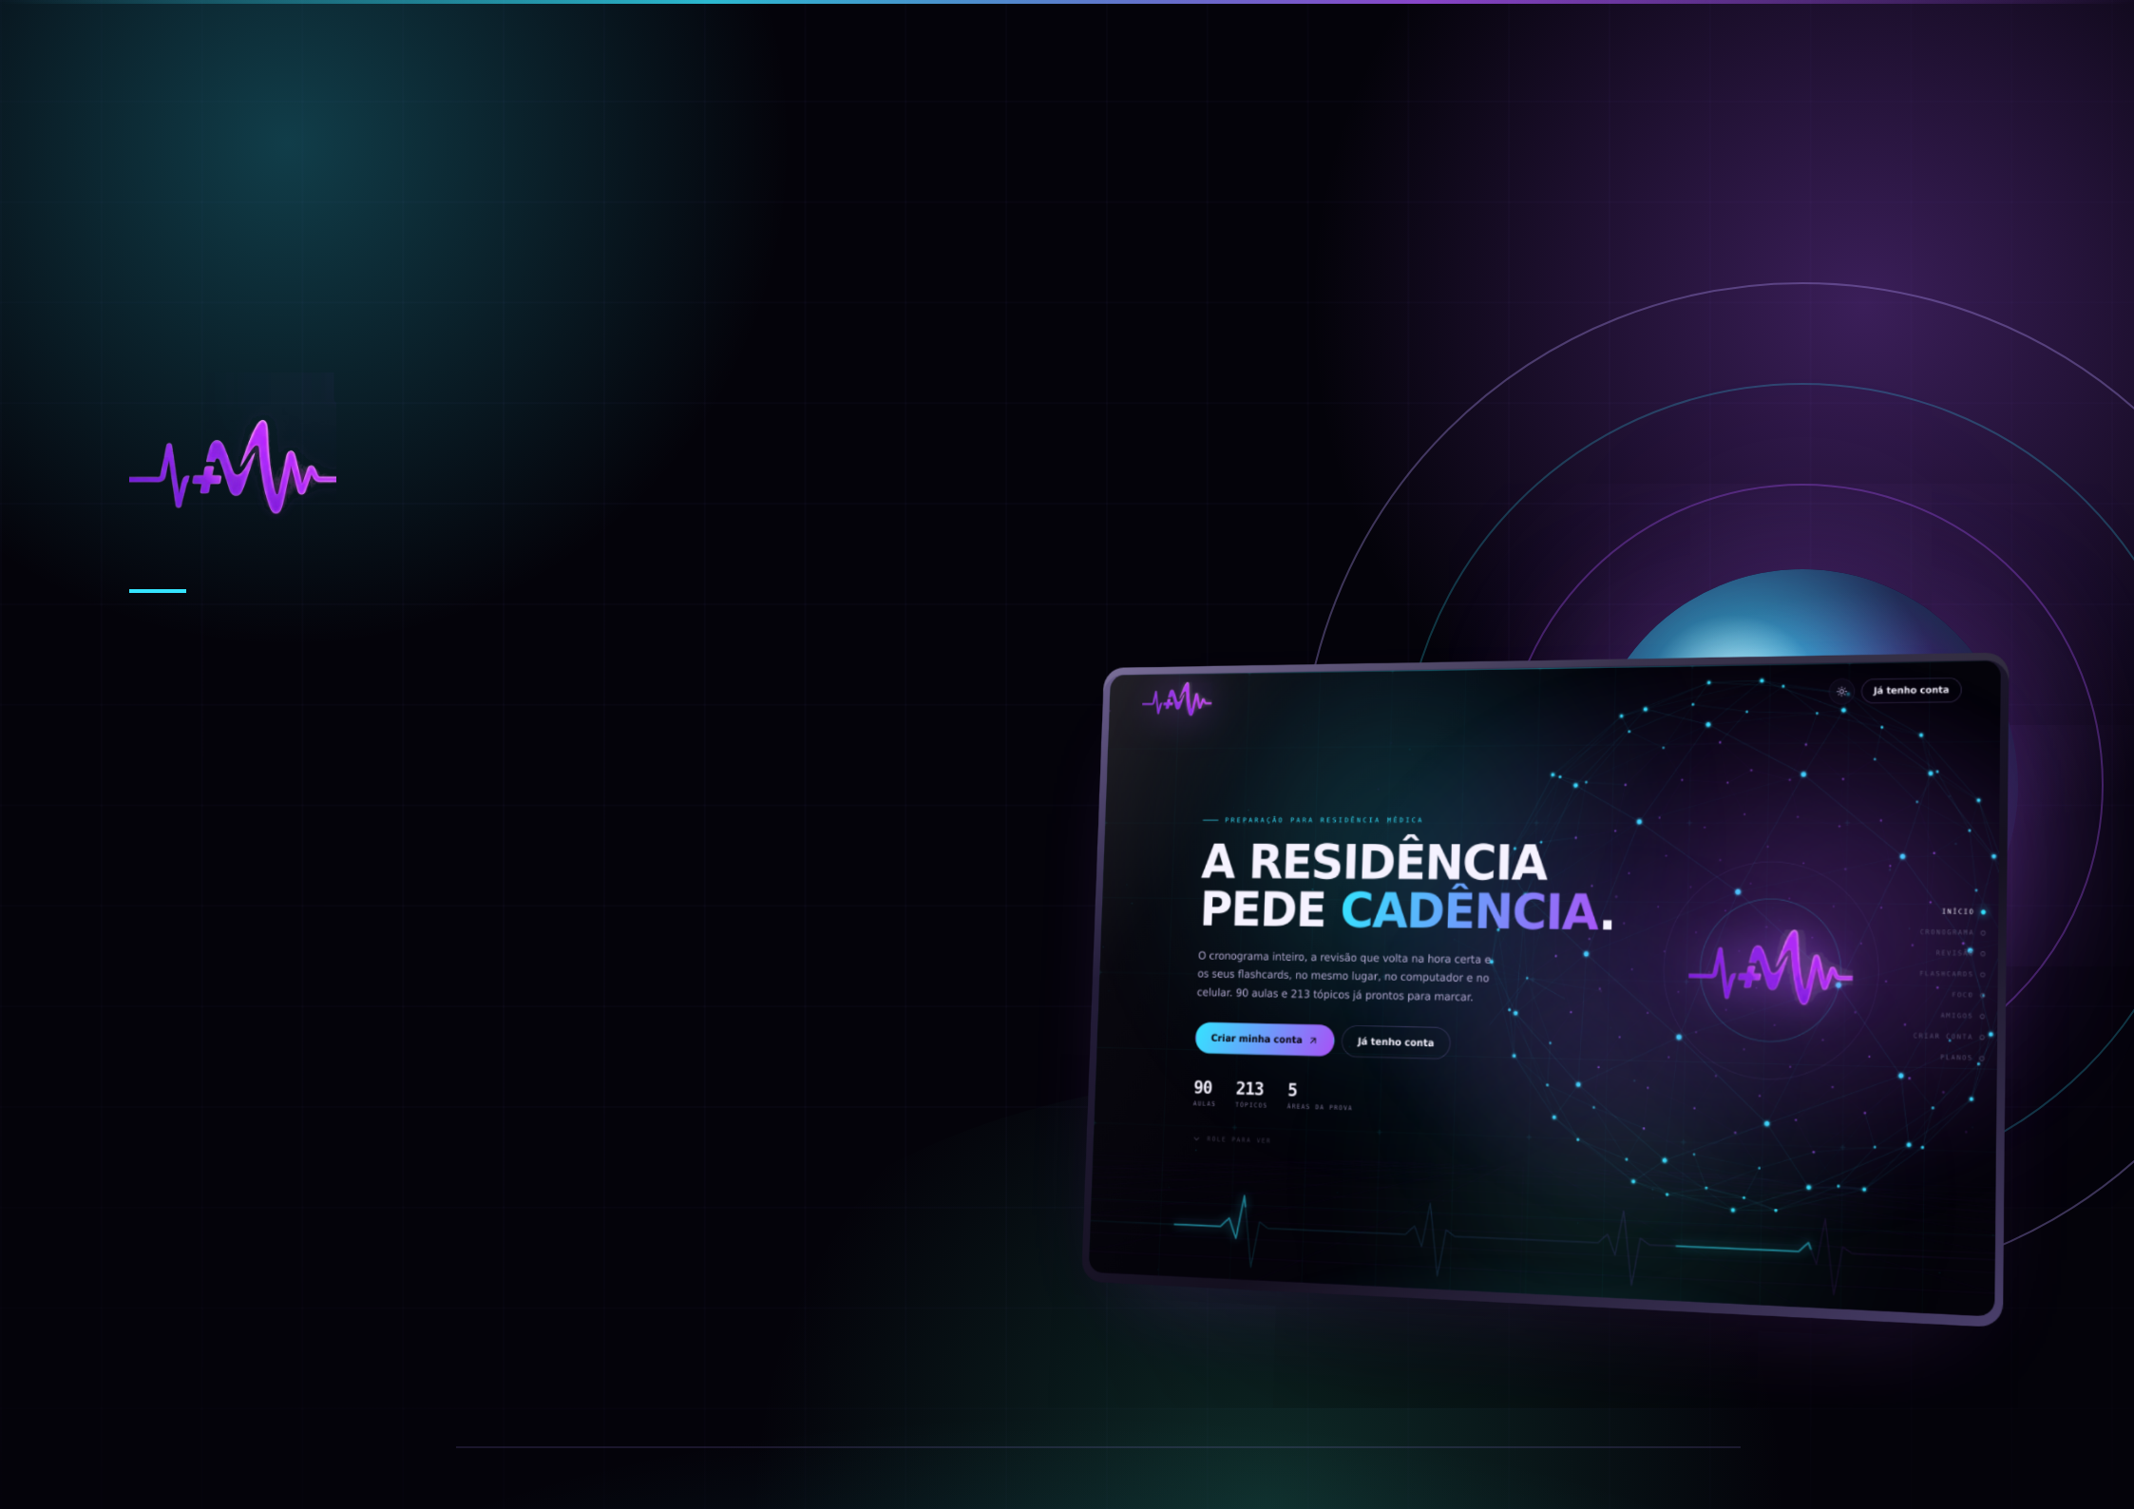
PROPOSTA PARA CRIADORES DE CONTEÚDO
PLANO DE
PARCERIA
A Cadência Med é um painel de estudos para quem se prepara para a residência médica. Este material explica o que ela faz, para quem serve e como funciona a parceria com quem tem audiência na área.
CADENCIAMED.COM.BR
SUPORTE@CADENCIAMED.COM
CADENCIAMED.COM.BR

Slide 2
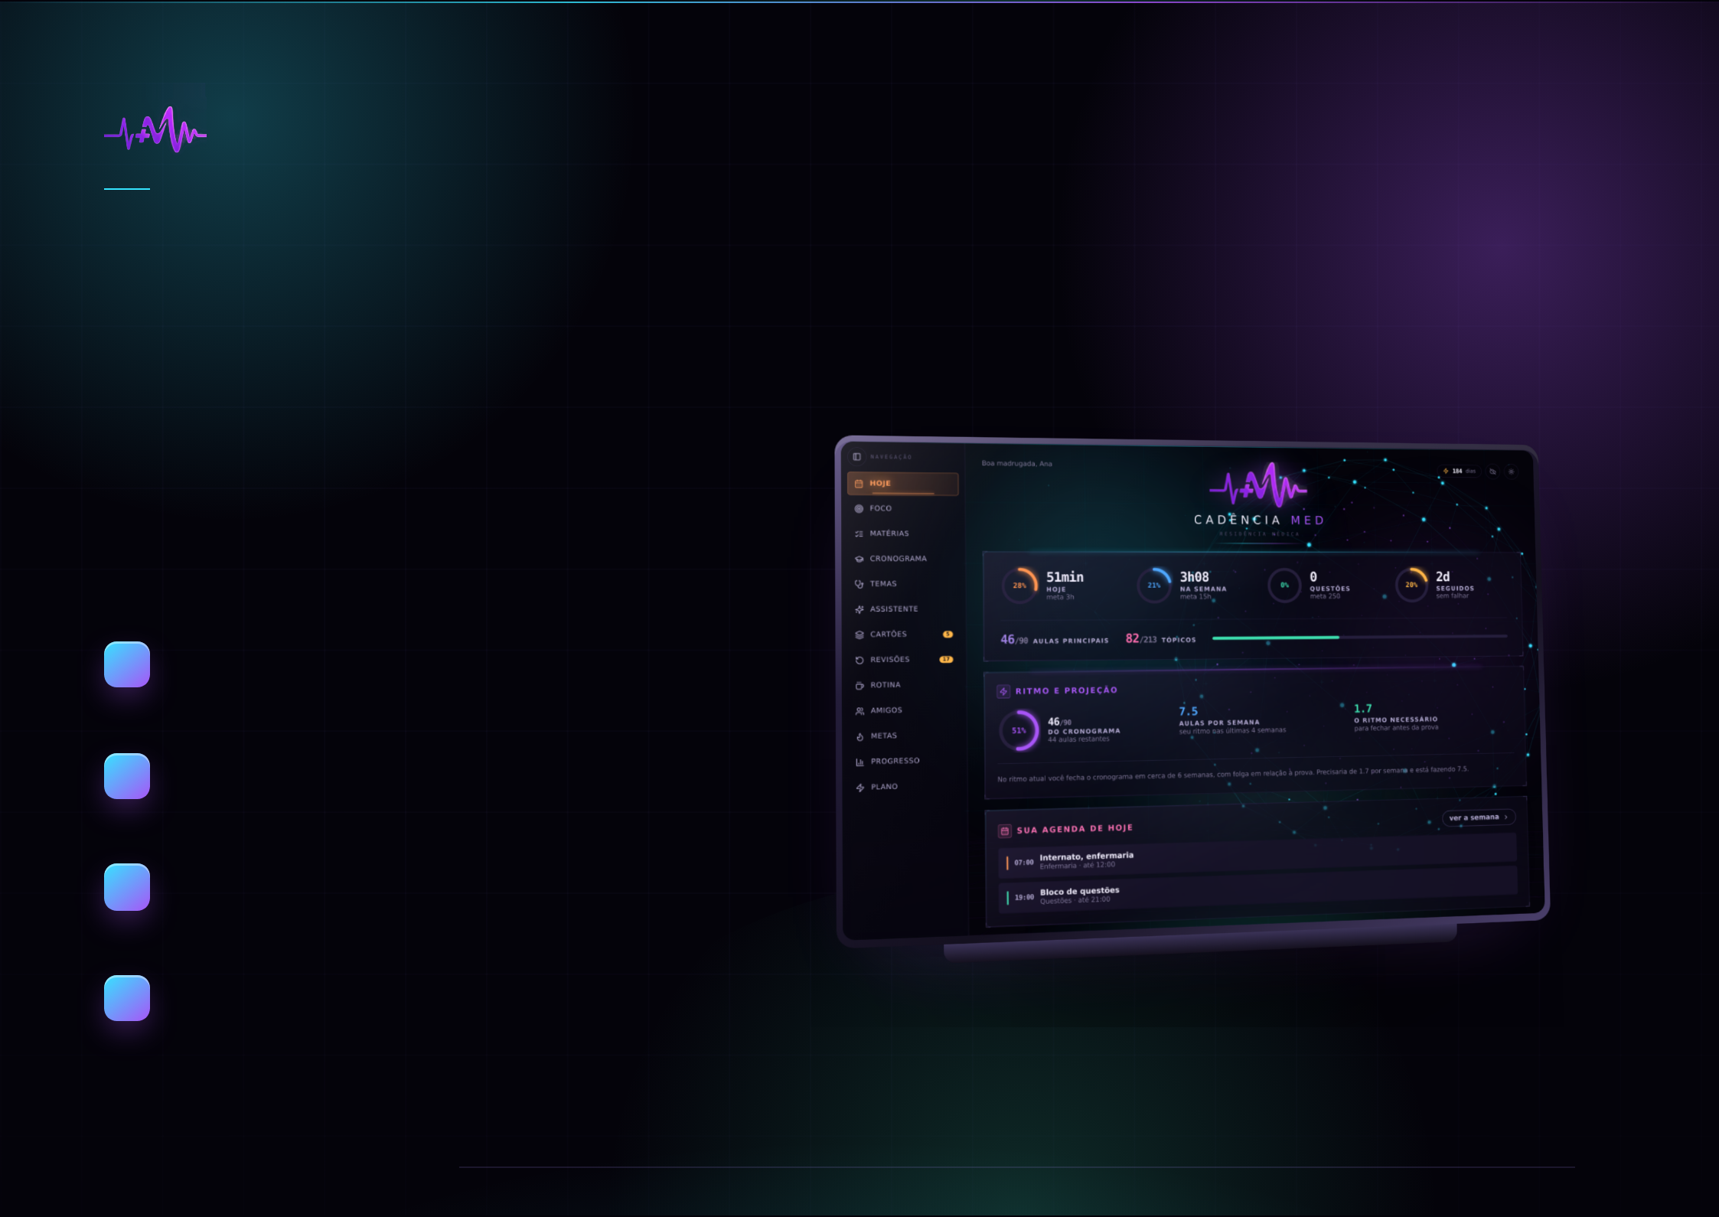
01 · O PRODUTO
UM PAINEL SÓ,
NO LUGAR DE SEIS ABAS
Quem estuda para residência hoje usa uma planilha para o cronograma, um caderno para a revisão, o Anki para os cartões, um cronômetro no celular e um grupo no WhatsApp para não desanimar. A Cadência junta isso num painel que sabe o que você já fez.
1
O cronograma vem pronto
90 aulas e 213 tópicos divididos nas cinco áreas da prova, prontos para marcar no primeiro acesso.
2
A revisão volta sozinha
Cada aula marcada entra numa escada espaçada, e o que vence aparece no dia.
3
Serve também no ciclo clínico
Dá para trocar o conteúdo pelo estágio da faculdade, ou usar os dois ao mesmo tempo.
4
Roda no computador e no celular
Mesma conta, mesmos dados, e instala na tela inicial como aplicativo.
CADÊNCIA MED · PLANO DE PARCERIA
2

Slide 3

02 · O QUE ESTÁ DENTRO
O TAMANHO DA
FERRAMENTA
90
213
5
34
AULAS PRINCIPAIS
TÓPICOS MARCÁVEIS
ÁREAS DA PROVA
ESPECIALIDADES
ESTUDO
ROTINA
COMPANHIA
Cronograma, revisão e cartões
Foco, agenda e metas
Amigos, mentor e IA
Marcação por aula e por tópico, escada de revisão com prazos que você escolhe, flashcards próprios, importação do Anki e montagem de cartões a partir de um PDF.
Cronômetro pomodoro que registra a sessão sozinho, semana com plantão e enfermaria, Google Agenda ao lado, simulados, provas resolvidas e hábitos.
Salas com ranking de horas e acerto, acompanhamento de mentor e um assistente que enxerga o progresso real antes de responder.
O QUE CONTINUA DE GRAÇA
A porta de entrada é aberta
O cronograma completo com as 90 aulas e 213 tópicos, o cronômetro com pomodoro, o registro de sessões com questões e acertos e o backup do arquivo continuam gratuitos, para sempre. O plano paga o resto.
CADÊNCIA MED · PLANO DE PARCERIA
3

Slide 4
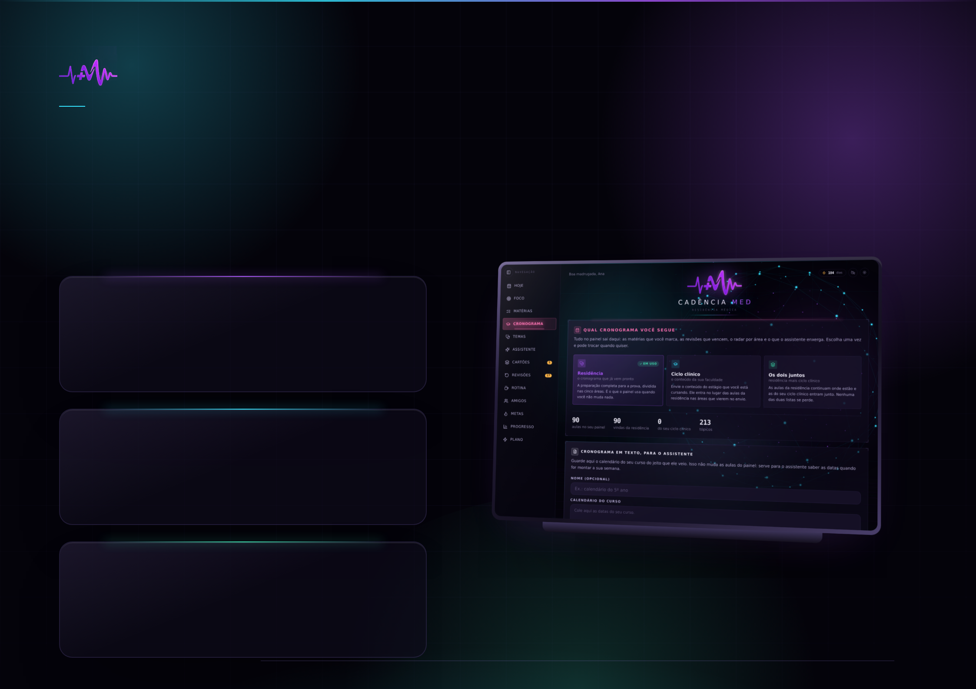
03 · PÚBLICO
PARA QUEM
A FERRAMENTA SERVE
Se a sua audiência é de medicina, provavelmente ela está em uma destas três situações. As três usam o mesmo painel, com o conteúdo trocado.
QUEM ESTÁ NO CURSINHO
Segue um cronograma pesado e precisa de um lugar que diga o que revisar hoje sem depender da memória. É o público que mais sente falta de revisão espaçada organizada.
QUEM ESTÁ NO INTERNATO
Tem plantão, enfermaria e ambulatório ocupando o dia. Precisa encaixar estudo nas horas que sobram, e é para isso que existe a rotina com blocos e o aviso do que está vencendo.
QUEM ESTÁ NO CICLO CLÍNICO
Ainda não está estudando para a prova, mas já quer organizar o conteúdo da faculdade. Troca o cronograma pelo do estágio, ou usa os dois ao mesmo tempo, e chega no cursinho com o histórico pronto.
CADÊNCIA MED · PLANO DE PARCERIA
4

Slide 5

PROMOÇÃO DE LANÇAMENTO
04 · PREÇO
O QUE A SUA
AUDIÊNCIA PAGA
Os dois planos estão em preço de lançamento, e quem assina agora mantém o valor enquanto a assinatura ficar ativa. É o argumento mais forte para uma divulgação feita agora, e não daqui a seis meses.
MENSAL
ANUAL
R$ 99
preço normal
R$ 799
preço normal
30
250
R$
por mês
R$
por ano
sem fidelidade, cancela quando quiser
sai por R$ 20,83 por mês
GARANTIA DE 7 DIAS
SEM BARREIRA DE ENTRADA
Risco zero para quem compra pela sua indicação
Dá para testar antes de pagar
Se a pessoa não gostar, escreve dentro de sete dias e recebe 100% do dinheiro de volta, sem precisar explicar o motivo. É o que você pode falar com tranquilidade no vídeo.
O cronograma completo, o cronômetro e o registro de sessões são gratuitos. Quem clicar no seu link consegue usar o painel de verdade antes de decidir.
CADÊNCIA MED · PLANO DE PARCERIA
5

Slide 6
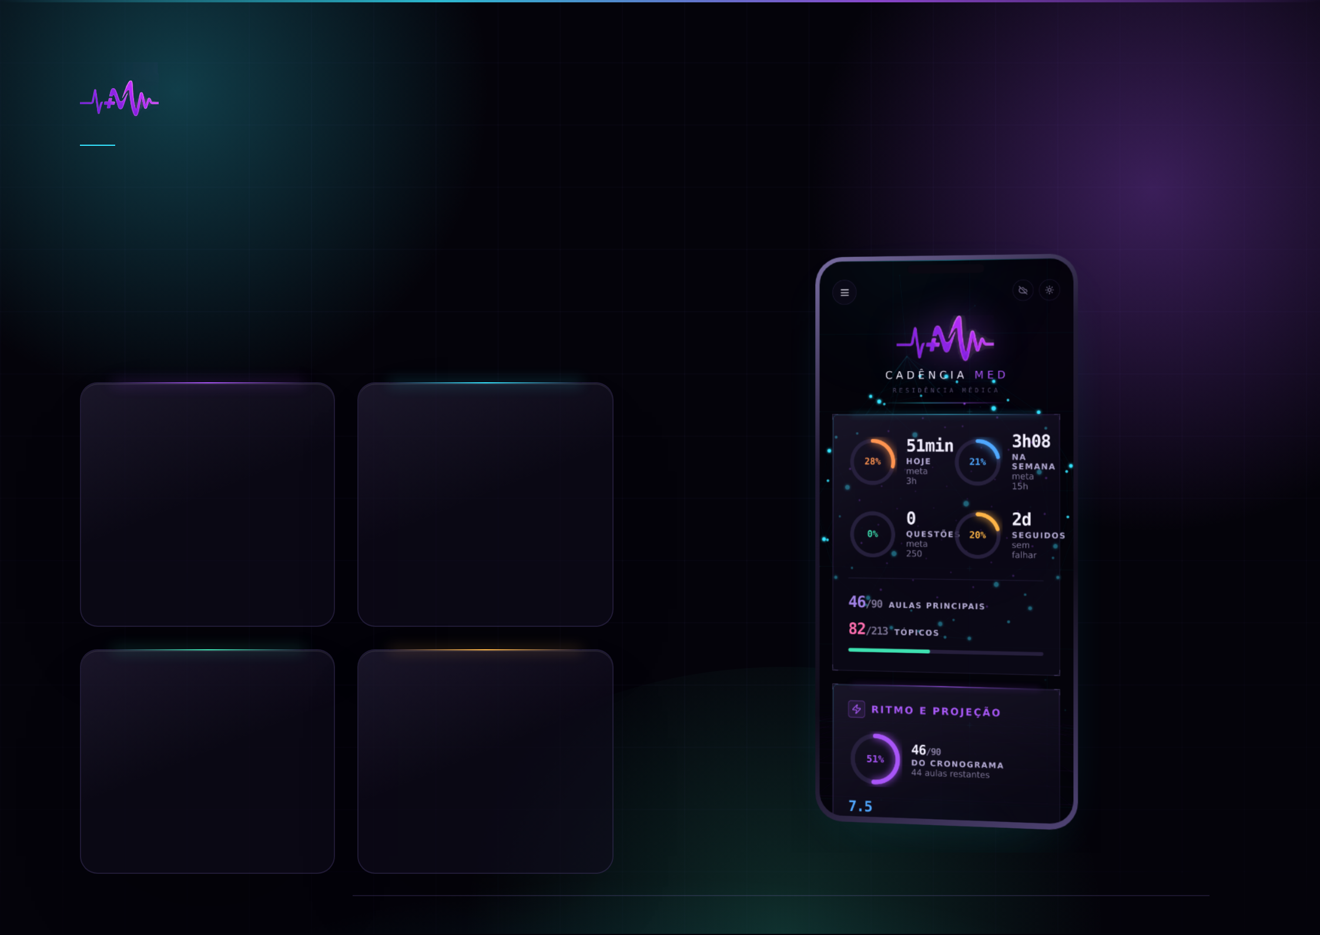
05 · A PARCERIA
COMO FUNCIONA
A NOSSA PARTE
Sem contrato de exclusividade e sem pauta obrigatória. Você recebe um cupom seu, mostra a ferramenta do jeito que fizer sentido para o seu canal, e ganha por assinatura vendida.
COMISSÃO
CUPOM PRÓPRIO
30% por assinatura
Um código com o seu nome
De cada assinatura vendida com o seu cupom, em toda renovação enquanto a pessoa continuar assinando. O pagamento sai pela plataforma de pagamento, junto com o repasse do mês.
Rastreável: dá para saber quantas contas vieram por ele. E ele pode liberar 7 dias de plano completo para a sua audiência testar tudo antes de pagar.
SEU ACESSO
MATERIAL PRONTO
Você usa de graça
Arte e roteiro se você quiser
Acesso anual liberado na sua conta, para você falar da ferramenta usando a ferramenta. Ninguém indica bem o que não usou.
Capturas em alta resolução, ícone, cores da marca e uma lista dos pontos que mais convertem. Usar é opcional: o texto é seu.
CADÊNCIA MED · PLANO DE PARCERIA
6

Slide 7

06 · CONTEÚDO
O QUE COSTUMA
FUNCIONAR
Sugestões, não exigências. O que mais engaja no nosso caso é mostrar a tela resolvendo um problema que a audiência tem hoje, e não uma lista de recursos.
01
Stories mostrando a sua semana
02
Reels do "o que estudar hoje"
Abra a aba Rotina com o seu plantão de verdade e mostre onde sobra tempo. Funciona porque é o problema real de quem está no internato.
A tela Hoje com as revisões vencendo responde em cinco segundos. É a demonstração mais curta que existe da ferramenta.
03
Vídeo de organização de estudo
04
Post do ciclo clínico
Encaixe o painel dentro de um vídeo que você já faria sobre método. A ferramenta aparece como meio, não como assunto.
Mostrar que dá para usar antes do cursinho abre um público que ainda não se vê como concurseiro.
05
Sala de amigos com a audiência
06
Cupom de teste no fim
Crie uma sala e chame quem te acompanha. O ranking dá motivo para voltar no dia seguinte.
Sete dias liberados tiram o atrito da decisão e deixam o resultado da campanha muito mais fácil de medir.
CADÊNCIA MED · PLANO DE PARCERIA
7

Slide 8
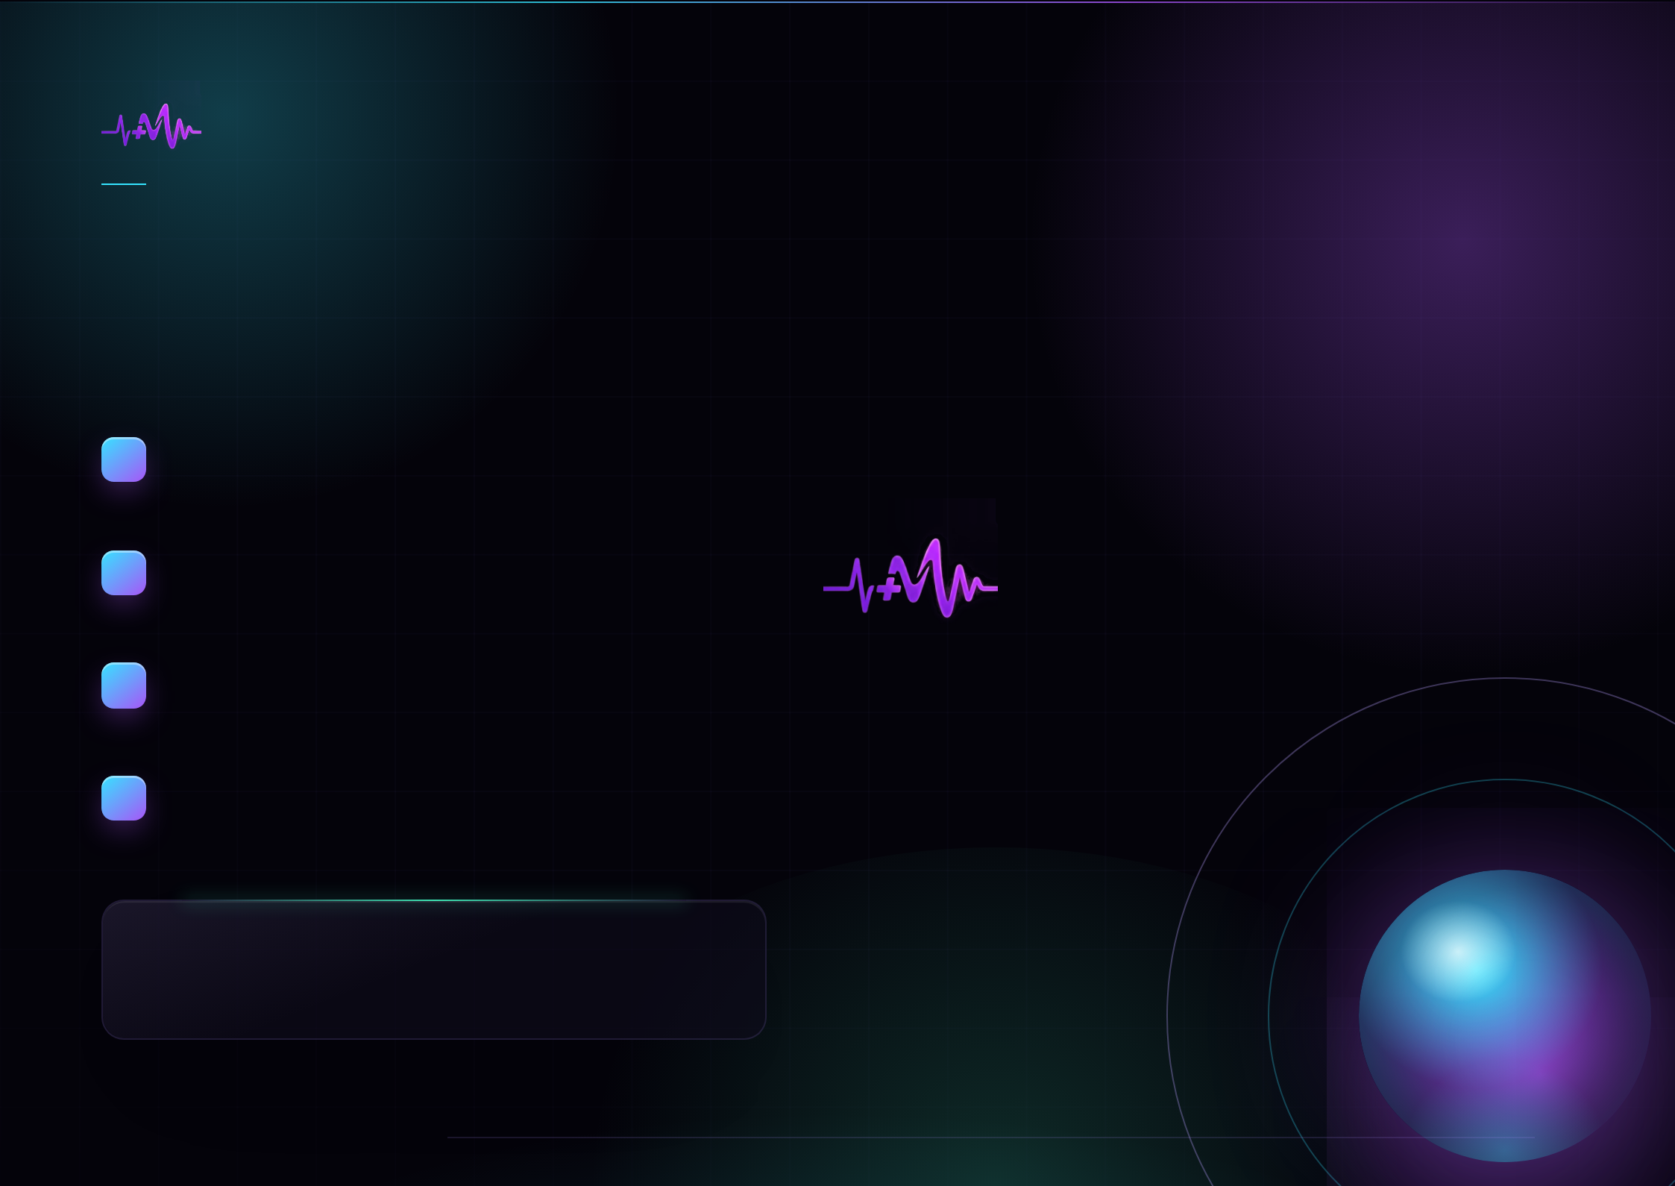
07 · COMEÇAR
QUATRO PASSOS
E ESTÁ NO AR
1
Escreva para a gente
Manda um e-mail para suporte@cadenciamed.com com o seu perfil e onde você publica.
2
Recebe o acesso e o cupom
Acesso anual liberado na sua conta e um código com o seu nome, no mesmo dia.
3
Use a ferramenta por uns dias
CONTATO
Sem pressa e sem roteiro. Quando você tiver opinião de verdade, a divulgação sai sozinha.
suporte@cadenciamed.com
cadenciamed.com.br
4
Publique do seu jeito
A gente acompanha quantas contas vieram pelo seu cupom e faz o repasse combinado.
30%
7d
7d
DE COMISSÃO
DE TESTE
DE GARANTIA
As condições desta proposta valem para o período de lançamento e podem ser ajustadas conversando. Se o seu formato for diferente do que está aqui, escreva assim mesmo.
CADÊNCIA MED · PLANO DE PARCERIA
8

